Slide 1

Najaarsbijeenkomst
26 november 2025
Samen Verder: Polarisatie Begrijpen en Doorbreken

Slide 2
Welkom
Door Boy Scholtze
voorzitter VBG

Slide 3
Programma
17:00 - 18:00 uur Ontvangst en netwerkgelegenheid tijdens diner
18:00 - 18:45 uur Algemene Ledenvergadering (ALV) + presentatie directeur VNG Leonard Geluk
18:45 - 19:30 uur Gelegenheid om in gesprek te gaan met Brabantse commissieleden van de VNG aan tafels
19:30 - 20:30 uur Panelgesprek o.l.v. Karim Amghar over ‘Samen Verder: Polarisatie Begrijpen en Doorbreken’
20:30 - 21:00 uur Afsluitende borrel

Slide 4
VNG commissies
38 Brabantse vertegenwoordigers in 15 VNG commissies en colleges
18:45 – 19:30 uur

Slide 5
VNG commissies
Tafel 1 Bestuur VNG
Tafel 2 Commissie Raadsleden en Griffiers
Tafel 3 Commissie Participatie, Schuldhulpverlening en Integratie
Tafel 4 Commissie Zorg, Jeugd en Onderwijs
Tafel 5 VBG Behoefte-onderzoek

Slide 6
Panelgesprek o.l.v. Karim Amghar Samen Verder: Polarisatie Begrijpen en Doorbreken 19:30 – 20:30

Slide 7
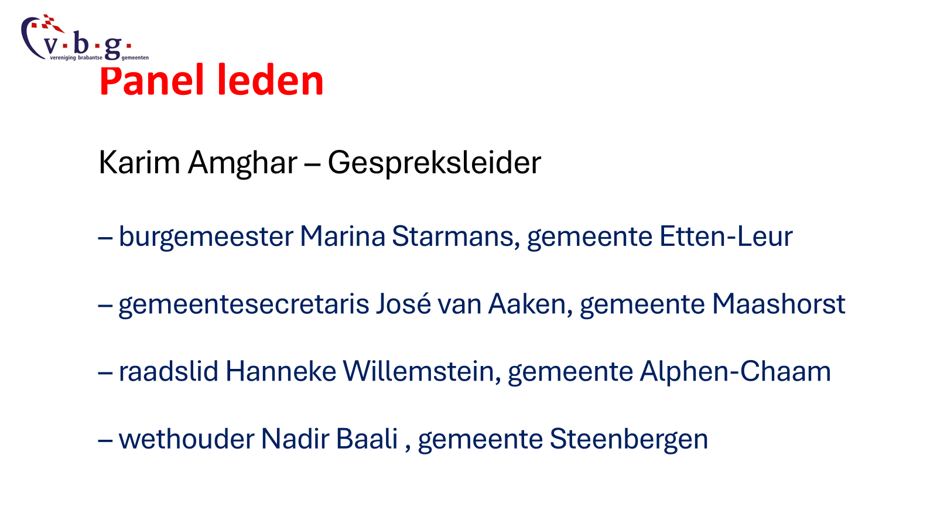

Slide 8
Afsluitende Borrel 20:30 – 21:00 uur

Slide 9

Directeur-bestuurder
Het Schoenenkwartier
Rinske Jurgens

Slide 10
AGENDA ALGEMENE LEDENVERGADERING
1. Welkom door voorzitter
2. Benoeming nieuwe bestuursleden AB
3. VBG Behoefteonderzoek
4. Vaststelling begroting 2026/ contributie 2026
5. Rondvraag en Sluiting

Slide 11
Benoeming bestuursleden AB De volgende bestuursleden worden voorgedragen tot benoeming: -Lenneke van der Meer (griffier gemeente Bergen op Zoom): AB-lid; -Dries Ewalds (gemeentesecretaris Bergeijk): AB-lid; -Hans Slagboom (burgemeester gemeente Dongen): AB lid;

Slide 12
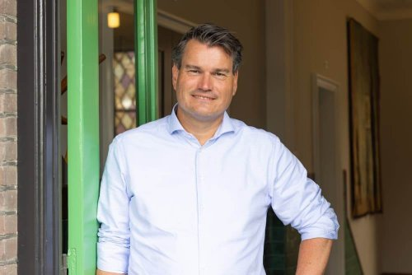
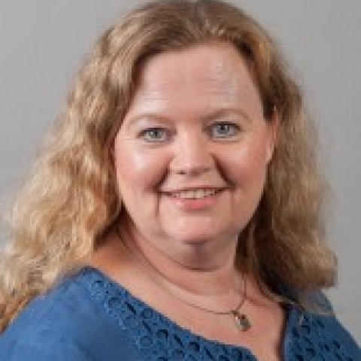
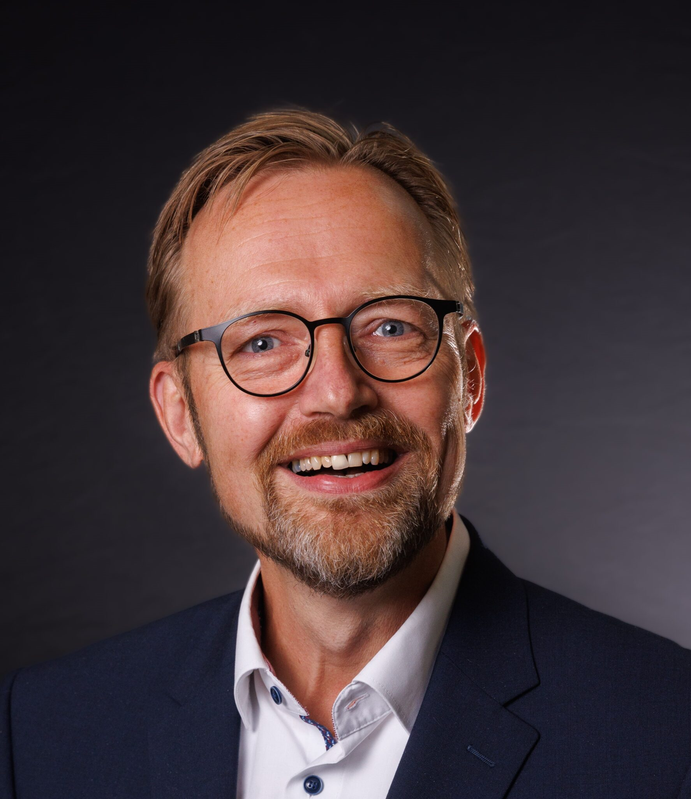
v.l.n.r. Hans Slagboom Dries Ewalds Lenneke van der Meer

Slide 13
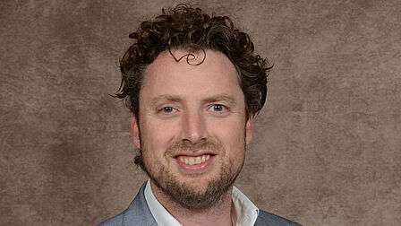
Afscheid per 1 december van wethouder Thom Blankers, gemeente Heusden

Slide 14
Herpositionering VBG in kader van wensen leden en VNG: Uitkomsten VBG behoefte-onderzoek onder de leden door het Pon & Telos Instituut Jolanda Luijten

Slide 15
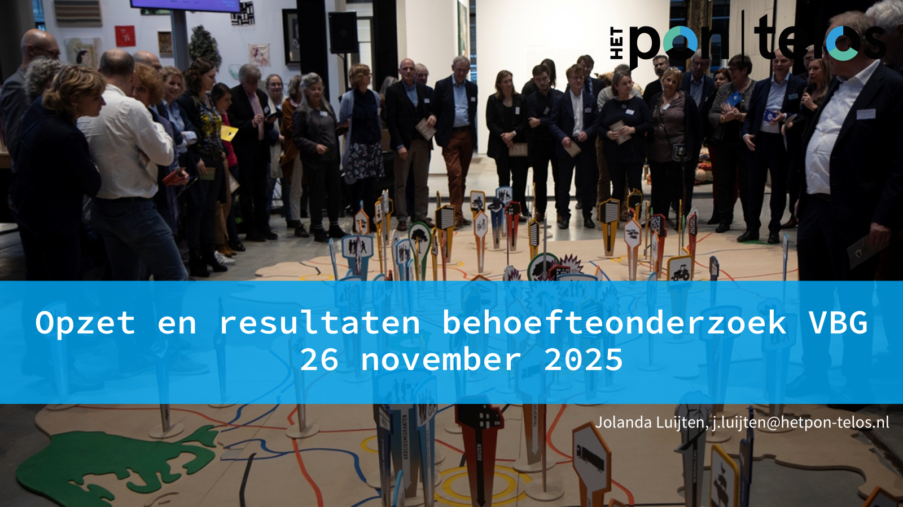

Slide 16
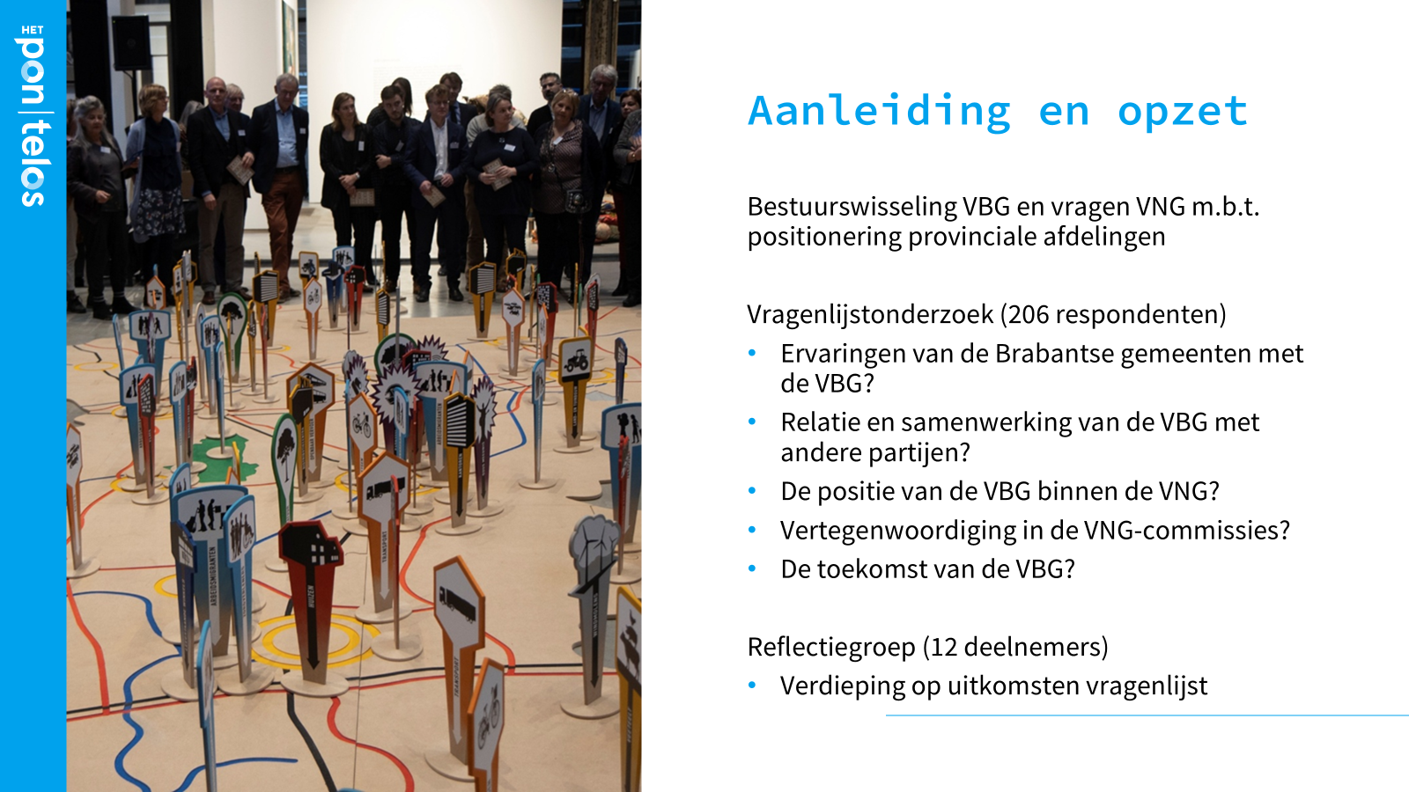

Slide 17
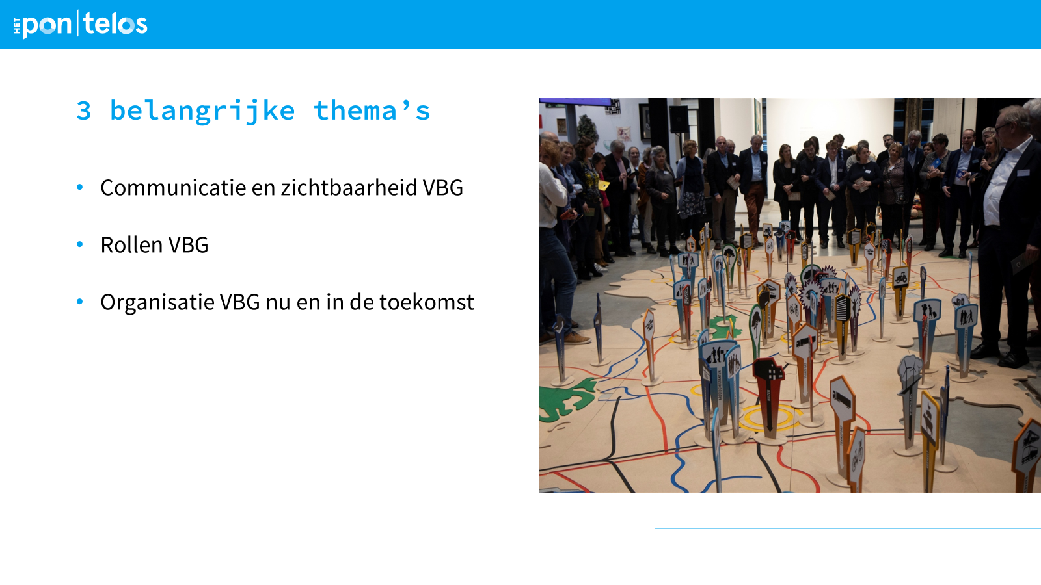

Slide 18
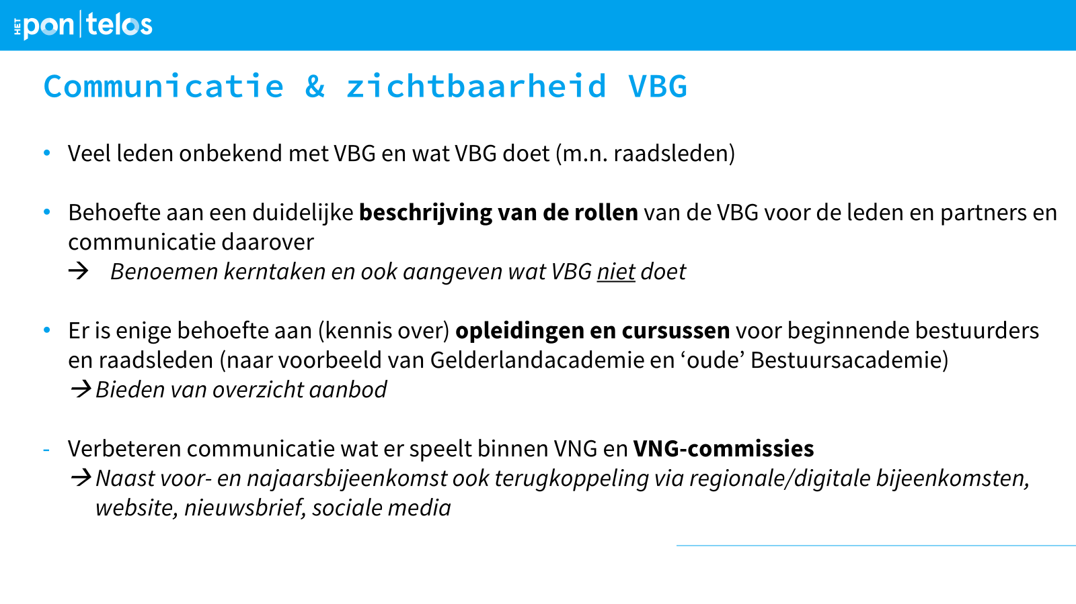

Slide 19
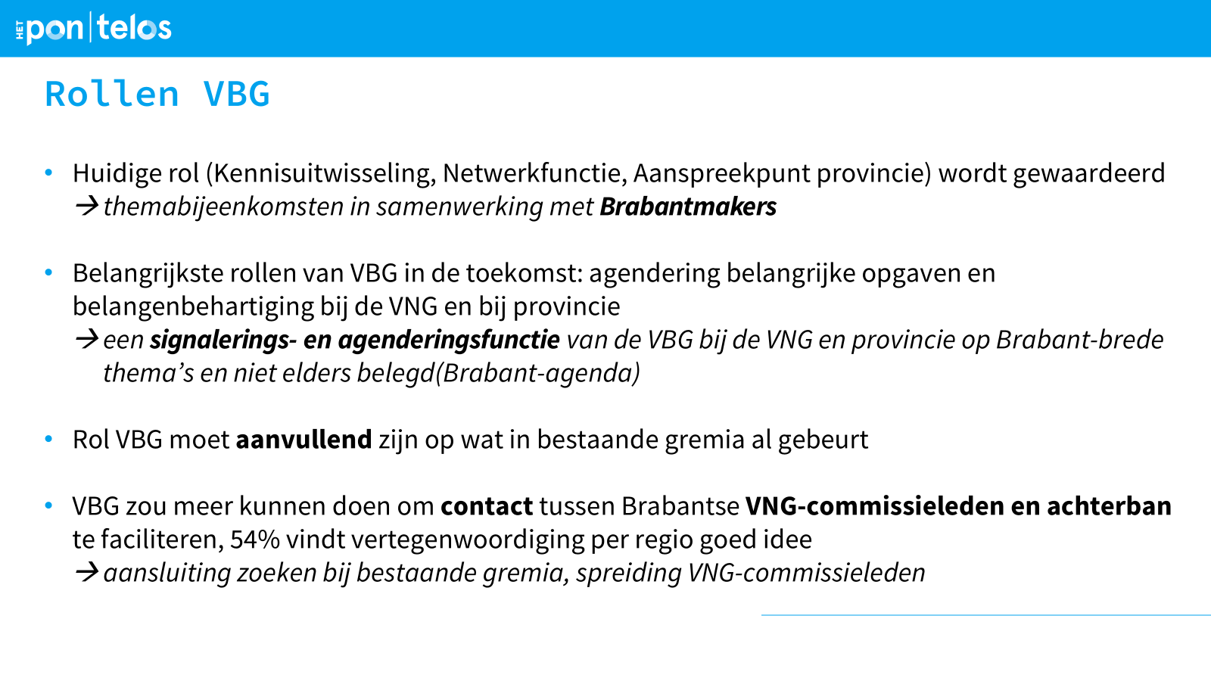

Slide 20
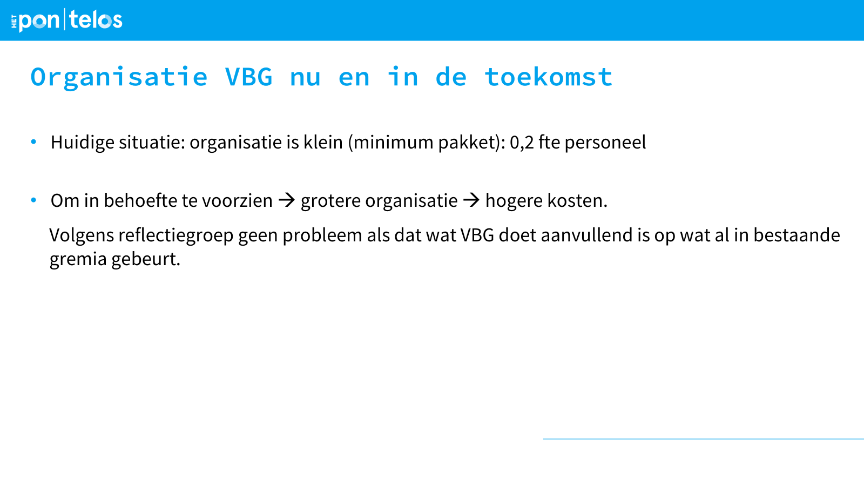

Slide 21


Slide 22
Hoe verder?
punt 0- de communicatie met onze achterban
Inhoudelijk:
1. een ‘Brabants geluid’:
-Brabantse agenda (5-7 punten) waar colleges en gemeenteraad voor staan;
-Te letten op wat onderscheidt ons als Brabant van andere provincies.

Slide 23
2. Behoefte aan Verbinding:
-Dit is enerzijds via de samenwerkingsagenda met de Provincie,
-maar ook via de vertegenwoordigers uit Brabant in de VNG commissies.
Naast deze inhoudelijke punten te kijken naar Hoe zijn wij als VBG georganiseerd (statuten, capaciteit, in aanloop naar VNG vacatures)

Slide 24
Hoe ziet dit eruit op de tijdslijn?
Starten met: communicatie;
VJB 2026 de uitwerking presenteren met handvatten/ piketpalen hoe verder en het jaar 2026 verder te gebruiken om organisatorisch e.e.a. goed te regelen zoals fte uitbreiden, aanpassing statuten, doornemen van bestuursakkoorden, opstellen Brabantse agenda, continuïteit etc.;
NJB 2026 de Brabant-brede agenda vaststellen en passende Begroting 2027;
- 2027 met de inhoud en uitvoering aan de slag.

Slide 25
Begroting 2026
Inleiding
De VBG maakt elk jaar een begroting op basis van het werkprogramma en ervaringscijfers. Voor ligt de begroting voor het jaar 2026. In 2025 is in samenwerking met PON/Telos een onderzoek gedaan naar de positionering van onze vereniging ten opzichte van de Brabantse gemeenten en de behoeften die er bij de leden zijn. Vooruitlopend daarop is er de constatering dat de interactie tussen de VNG-commissie(leden) en de achterban verbetering behoeft.
Voor wat betreft de begroting is bij het opstellen ervan nog niet voldoende zicht op de investeringen die deze ontwikkelingen vragen. Daarom zijn ze als PM-post opgenomen. Er is voldoende ruimte in de reserve om in 2026 stappen te zetten.
Kosten voor de ontmoetingsmomenten hebben we de afgelopen periode zien stijgen, daar is in de begroting rekening mee gehouden.

Slide 26
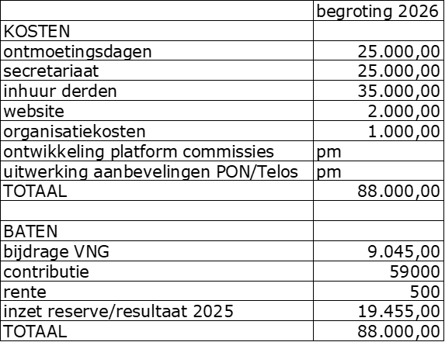
Begroting 2026

Slide 27
Begroting 2026
Contributie
Er is een contributiesystematiek afgesproken met een bandbreedte. Het voorstel is, gezien de nog steeds aanzienlijke reserve, voor 2026 de minimumbijdrage (0,022 euro per inwoner) als contributie in rekening te brengen bij de leden, met een maximum van €5000,-.

Slide 28
Rondvraag

Slide 29

Directeur VNG
Leonard Geluk

Slide 30
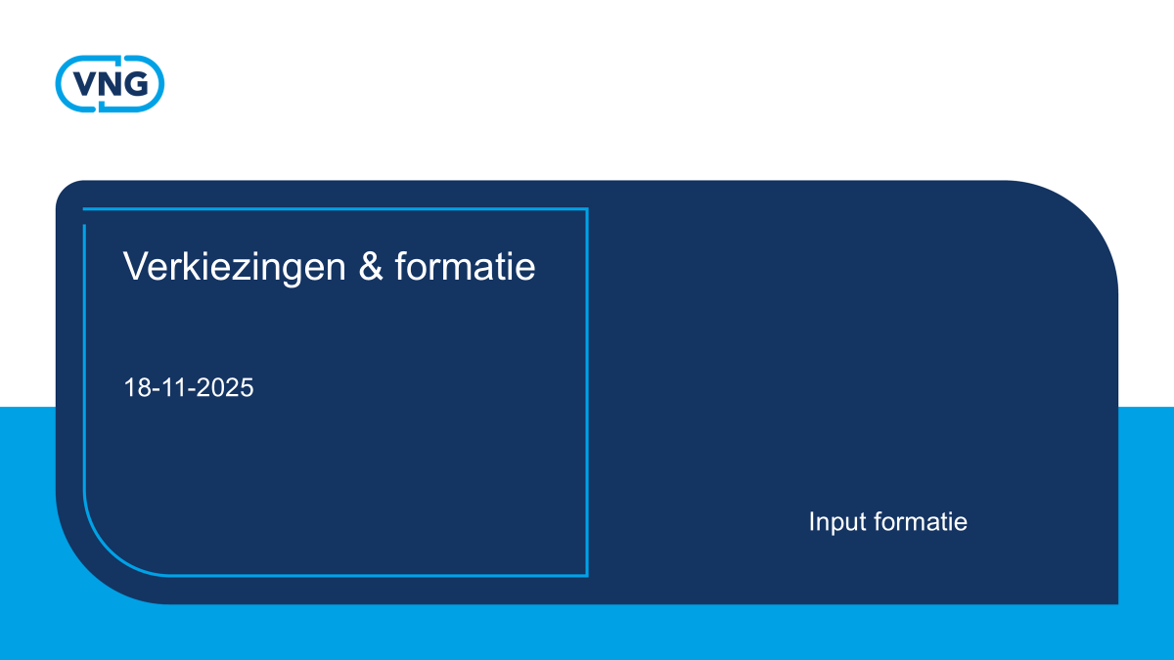

Slide 31


Slide 32
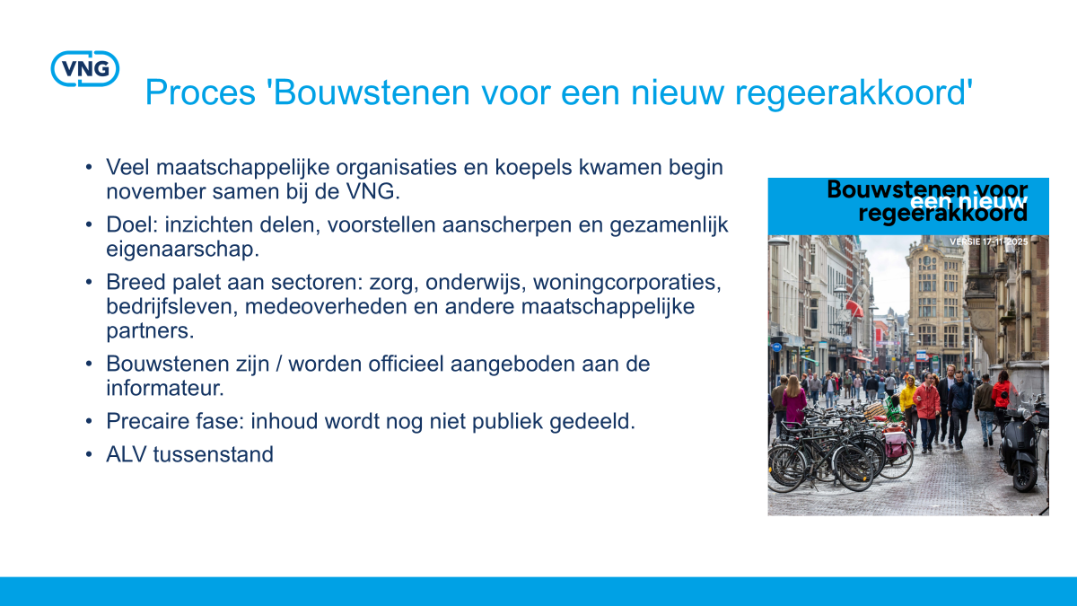

Slide 33
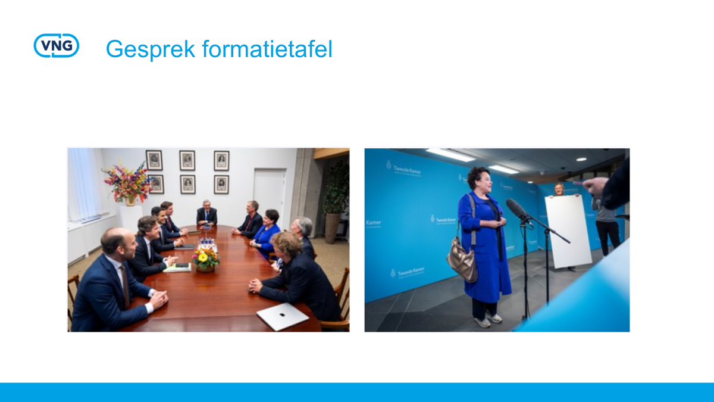

Slide 34


Slide 35


Slide 36


Slide 37
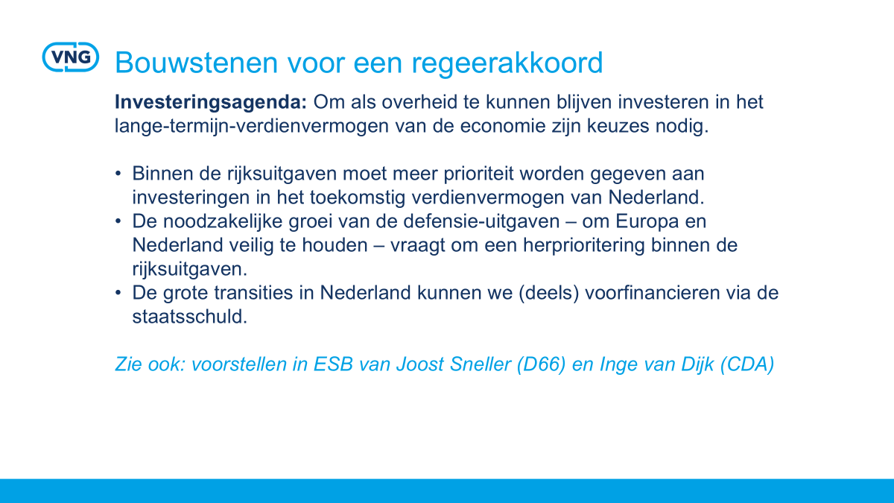

Slide 38


Slide 39


Slide 40

Meer weten?
VNG.nl

Slide 41
VNG commissies
Tafel 1 Bestuur VNG
Tafel 2 Commissie Raadsleden en Griffiers
Tafel 3 Commissie Participatie, Schuldhulpverlening en Integratie
Tafel 4 Commissie Zorg, Jeugd en Onderwijs
Tafel 5 VBG Behoefte-onderzoek

Slide 42
Panelgesprek o.l.v. Karim Amghar Samen Verder: Polarisatie Begrijpen en Doorbreken 19:30 – 20:30

Slide 43
Afsluitende Borrel 20:30 – 21:00 uur

